Slide 1

HISTOIRE DE LA REFORMATION A LA REVOLUTION (XVIe-XVIIIe SIECLES)
UE 303
LICENCE 2
Madame Sylvie Manuel-Barnay

Slide 2
LES NOUVEAUX CHOIX THEOLOGIQUES DE LA CHRETIENTE AU XVIe SIECLE
UE 303
CHAPITRE 4
Madame Sylvie Manuel-Barnay

Slide 3
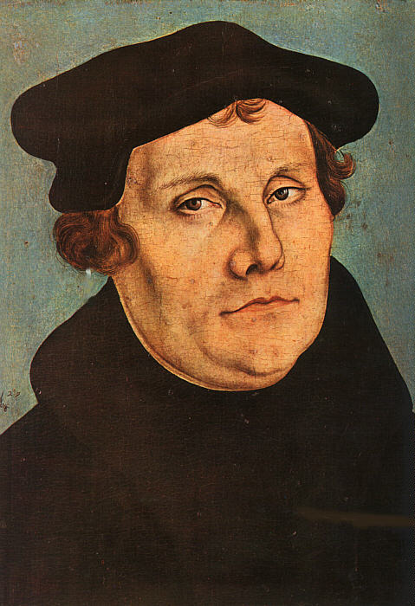
INTRODUCTION

Slide 4
La Réformation est en cours.
Le remodelage doctrinal de Luther est considérable.

Slide 5
- Refus de se soumettre à la papauté
Rupture avec Rome et la papauté
Bulle Decet romanum pontificem du 3 janvier 1521
Excommunication de Luther et ses partisans
Refus de se soumettre au pape Léon X (1513-1521)
Biblioclasme

Slide 6
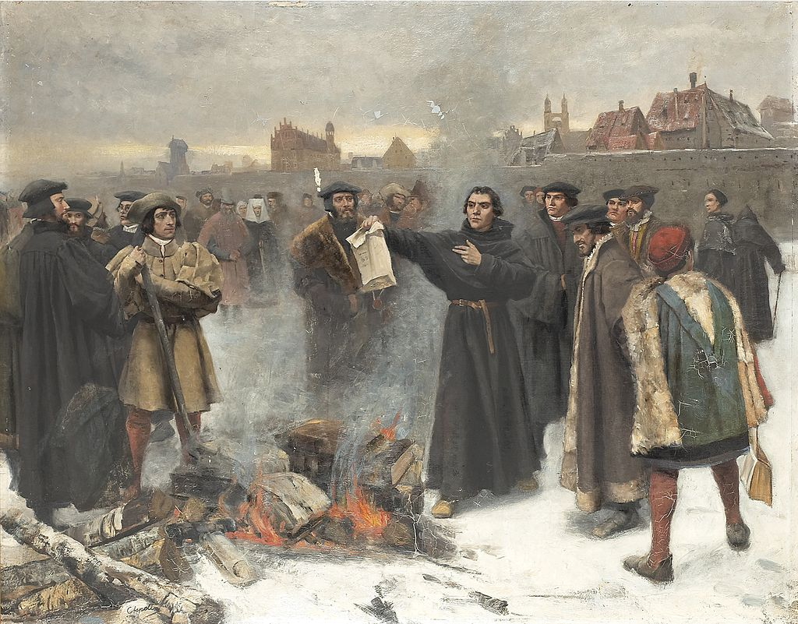
Notes:
Karl Aspelin, Luther brûlant la bulle d’excommunication, 1885.

Slide 7
- Refus de se soumettre à l’empereur
Convocation à la Diète* de Worms (avril 1521)
Refus de se soumettre au nouvel empereur Charles Quint (1500-1558) (en charge d’exécuter la sentence)
Diète = assemblée générale des Etats du Saint-Empire romain germanique.

Slide 8
« je prie Votre Altesse impériale […] de bien vouloir considérer que mes livres ne sont pas tous de même nature. Il y en a qui traitent de la foi et des bonnes oeuvres, sans aucune tendance polémique. Mes adversaires reconnaissent qu’ils sont utiles, inoffensifs et dignes d’être médités par des coeurs chrétiens.[…] Il est une autre classe de mes écrits où j’attaque le papisme et ses partisans, pour avoir, par leurs fausses doctrines, leur mauvaise vie et leurs scandaleux exemples, désolé la chrétienté toute entière […]. Peut-on nier qu’avec une incroyable tyrannie il n’épuise et n’engloutisse jusqu’à ce jour les biens et les trésors des peuples,[…], quoique les papistes enseignent, dans leurs propres livres, que toute loi et doctrine du pape contraire à L’Évangile […] doit être rejetée ? Et je rétracterais mes paroles ? Jamais ! »
Luther, fragments extraits de ses œuvres par G. A. Hoff, Lausanne, 1887, p. 216-219.

Slide 9
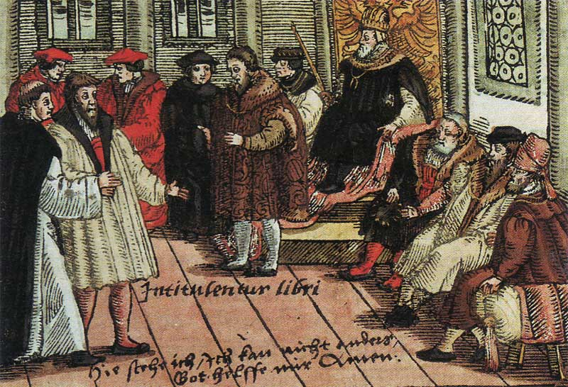
Notes:
Luther à la diète de Worms, Gravure sur bois, 1556.

Slide 10
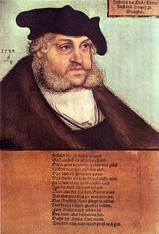
Mise au ban de l’Empire : il peut être arrêté et mis à mort
Mais protection du prince électeur de Saxe
Frédéric III de Saxe (1463-1525)
(fondateur de l’Université de Wittenberg)
Enlèvement par les soldats du prince
Protection princière au château de la Warburg
Prend le nom de « Chevalier Georges »
Relecture prophétique en 1617 (centenaire)
* Titre de haute-noblesse attribué aux princes du Saint-Empire qui ont pour charge d’élire l’Empereur
Lucas Cranach l’Ancien, Frédéric III de Saxe

Slide 11
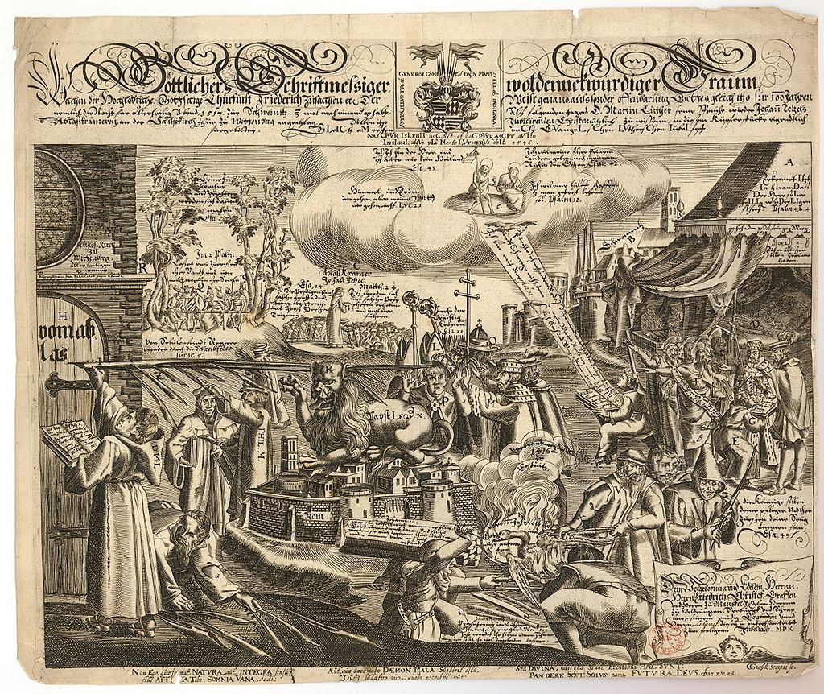

Slide 12
- 1521 : un tournant identitaire

Slide 13
>>> pour Luther,
Année de doute et de travail
« Et si c’est toi qui te trompais, entraînant avec toi des âmes dans la damnation éternelle ? » (Martin Luther, Sur l’abus de la messe, 1521).
traduction du Nouveau Testament en allemand
- commentaires et sermons

Slide 14
>>> pour les laïcs allemands
les allemands s’identifient à la cause qui recoupe l’identité de l’Empire :
Romain
Saint
Nation allemande (manifeste de Luther à la noblesse de la « Nation allemande » en 1520)
Cf. édition de La Germanie de Tacite en 1497.

Slide 15
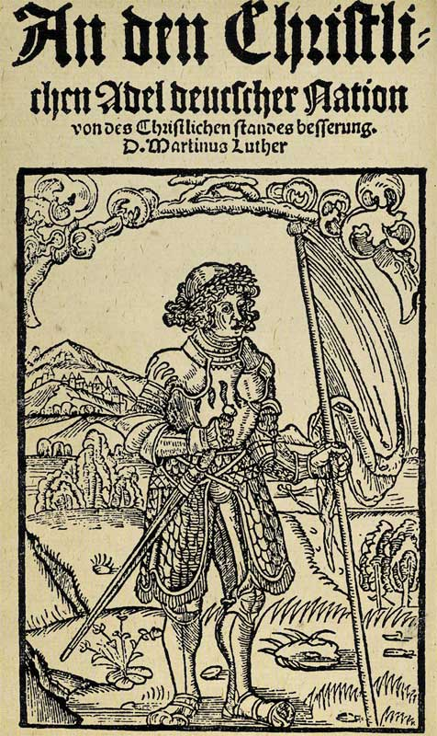
Notes:
Page de titre du Manifeste à la noblesse allemande, 1530 –
An den Christlichen Adel deutscher Nation von des Christlichen standes besserung – A la noblesse chrétienne de la nation allemande et à la progression du salut chrétien

Slide 16
Un puissant courant se reconnaît en Luther (appel à la conscience chrétienne, référence à l’Ecriture)
Laïcs des Etats (noblesse) : conviction et intérêt
Laïcs des villes (bourgeoisie) : ouverture aux idées nouvelles et soif d’indépendance
Laïcs des campagnes (paysannerie) : possibilité de se libérer des taxes cléricales.

Slide 17
Un Etat national sans contre-pouvoir…

Slide 18
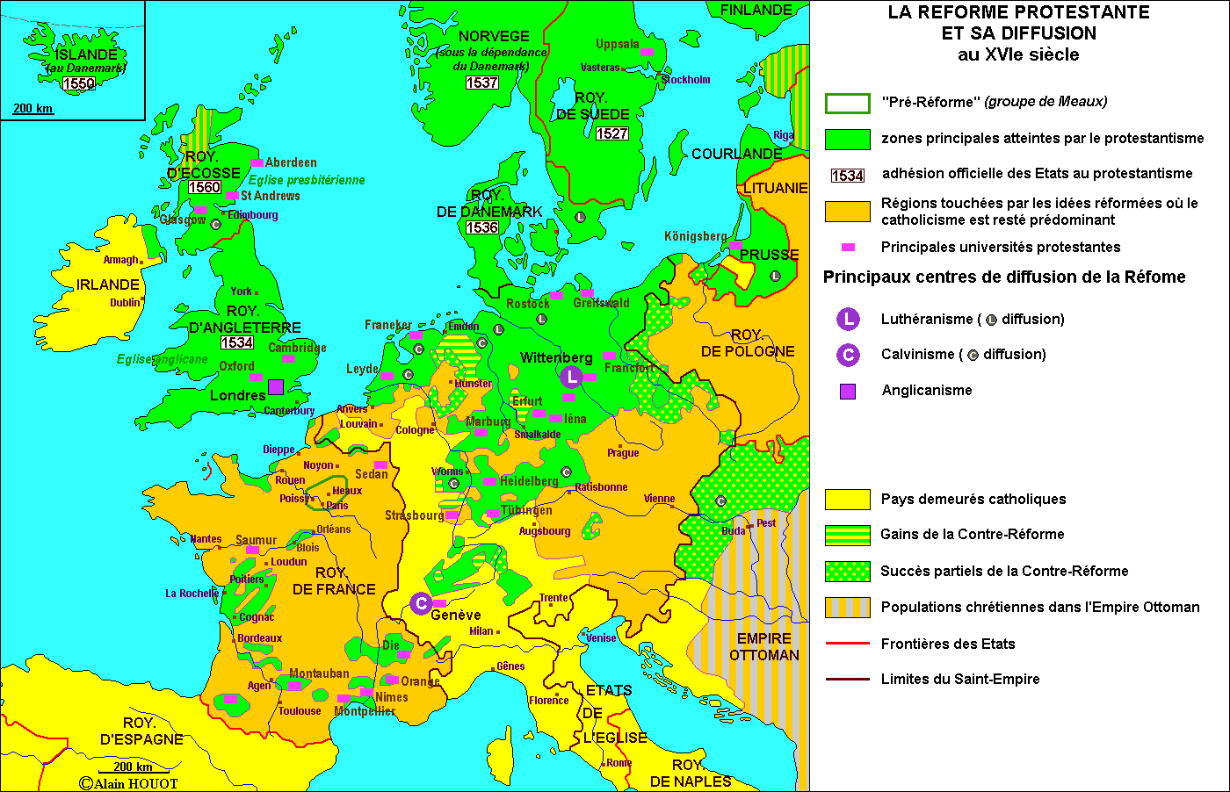

Slide 19
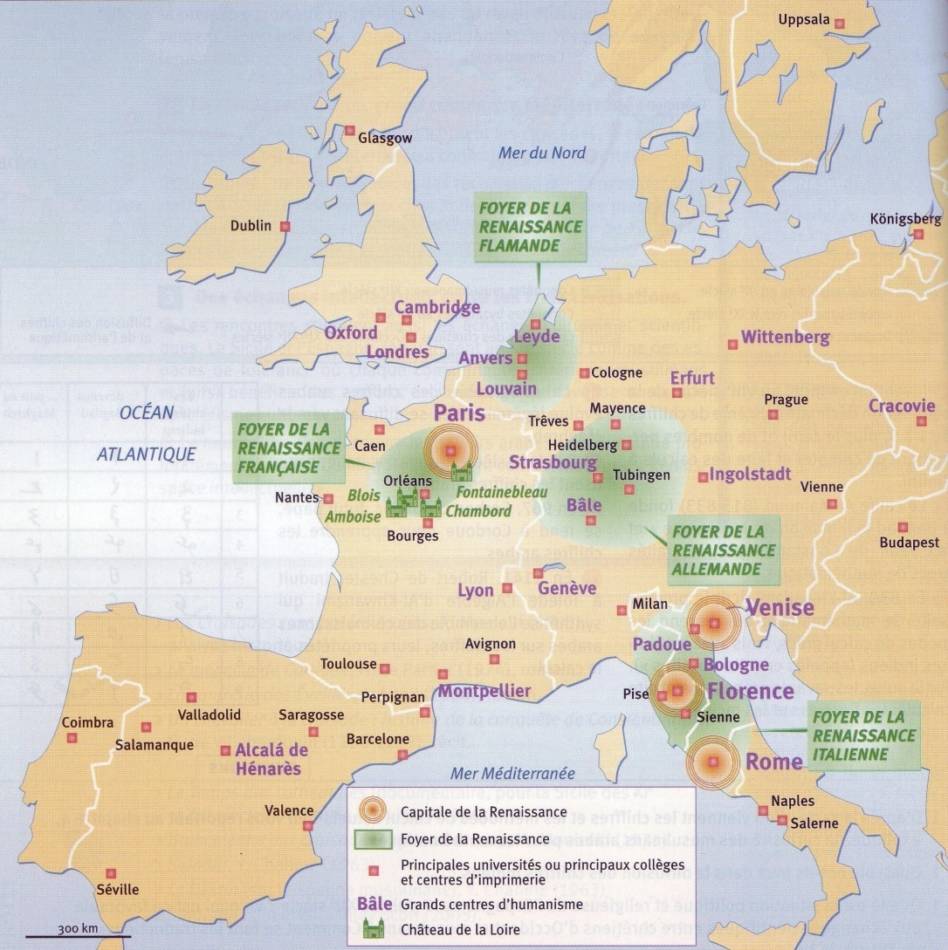
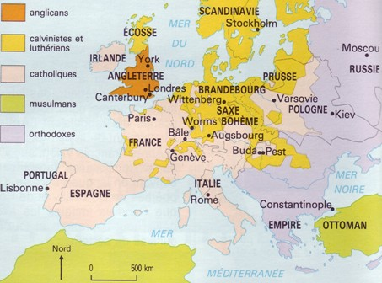

Slide 20
I – LA NAISSANCE D’UN CORPS DE DOCTRINES
La question des « soli » : seuls…
Une caractéristique du remodelage doctrinal en cours…
Une expression de la Réformation
Et qui deviendra la confession de foi des Eglises protestantes

Slide 21
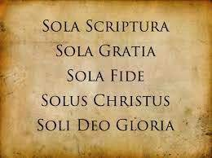
A – LA QUESTION DES « SOLI »

Slide 22
Sola scriptura : par l’écriture seule
Sola fide : par la foi seule
Sola gratia : par la grâce seule
Solus Christus : le Christ seul

Slide 23
- SOLA SCRIPTURA
La Bible est l'autorité suprême en matière de doctrine.
Radicalité de la position réformatrice en 1521
Refus d’habiter une Tradition en vue de la mettre à distance et la questionner.
* Problème d’historicisation de la Tradition
MAIS AUSSI
* Problème de dé-historisation de la Tradition (risque bibliciste ou fondamentaliste)

Slide 24
- SOLA FIDE
Mettre la foi au centre de la relation entre l’être humain et Dieu
Pour Luther, foi = confiance (Trauen – confiance - , Vertrauen – faire confiance)
Par la foi, l’homme est « justifié »,
c’est-à-dire « rendu juste par Dieu »,
c’est-à-dire « ayant trouvé une juste relation avec Dieu »
Le salut n'est pas donné par les sacrements ou la religion mais par la foi seule.

Slide 25
// Devotio moderna de la fin du Moyen Age
Via moderna
Voie non thomiste
Centrée sur l’expérience
Affective

Slide 26
>>> une nouvelle conception de la foi
« Notez ici qu’il y a deux sortes de croyances :
l’une qui consiste à croire en la vérité de ce qui est dit à propos de Dieu, comme aussi je crois en la vérité de ce que l’on dit sur les Turcs, le diable ou l’enfer (…).
l’autre sorte de croyance en Dieu est celle qui consiste non seulement à croire ce qui est dit à propos de Dieu, mais aussi à remettre ma confiance en lui (…). Dans ce sens, je ne crois pas au Turcs ou en aucun autre homme ».

Slide 27
>>> L’homme est rendu juste par la foi
« La foi suffit à un chrétien, il n’a besoin d’aucune oeuvre pour se justifier […]. Des œuvres bonnes et justes ne font jamais un homme bon et juste, mais un homme bon et juste fait de bonnes œuvres […]. Celui qui n’a pas la foi ne peut tirer profit d’aucune bonne oeuvre pour se justifier et assurer son salut. Par contre, ce n’est aucune de ses oeuvres mauvaises qui le rend mauvais ni le damne, mais son manque de foi qui rend la personne et l’arbre mauvais et qui fait les œuvres mauvaises et maudites. »
(Dans Luther, La liberté du chrétien, 152).
>>> justification par la foi

Slide 28
« La foi suffit à un chrétien, il n’a besoin d’aucune oeuvre pour se justifier […]. Des œuvres bonnes et justes ne font jamais un homme bon et juste, mais un homme bon et juste fait de bonnes œuvres […].
Par contre, ce n’est aucune de ses oeuvres mauvaises qui le rend mauvais ni le damne, mais son manque de foi qui rend la personne et l’arbre mauvais et qui fait les œuvres mauvaises et maudites. »
(Luther, La liberté du chrétien, 1520).

Slide 29
- SOLA GRATIA
Don gratuit qui vient de Dieu (vie, souffle, parole)
Don divin premier
Moment réceptif humain
Accent mis sur
la relation
Le coefficient transcendant de Dieu dans l’histoire
La grâce est dans l’histoire (et non hors de la chair)
La grâce n’est pas une chose (on ne peut réduire la grâce)
Le salut n'est pas le résultat des efforts ou mérites (rejet du commerce des Indulgences).

Slide 30
>>> redéfinition du péché
Pour Luther, le péché n’est pas une faute morale, mais l’attitude fondamentale de l’homme qui croit pouvoir se passer de Dieu et se réaliser par soi-même (toute puissance).
Approche anthropologique de Luther de type « existentiel » à la différence de l’approche de type « sapientiel ».

Slide 31
>>> redéfinition des sacrements
Redéfinition des sacrements : baptême et Sainte Cène + insistance sur la Confession (qui n’est plus sacramentelle mais garde son importance)
> Rejet des sept sacrements catholiques : le baptême, la confirmation, l'eucharistie, la pénitence, l'onction des malades, les Saints Ordres, et le mariage.

Slide 32
La Captivité babylonienne de l'Église (1520)
- Les fidèles doivent pouvoir communier sous les deux espèces
Refus de la séparation entre clercs et laïcs
Refus de la transsubstantiation
Mise en place de la doctrine luthérienne : la consubstantiation.
le pain et le vin conservent leur substance propre tout en coexistant avec le corps et le sang du Christ.
La substance du pain et du vin cohabite avec la substance du corps et du sang du Christ.
La présence du Christ dans les espèces n'est pas définitive (elle ne dure que le temps de la célébration).
La présence du Christ dans les espèces découle non pas de la consécration des espèces par un prêtre, mais de la grâce de Dieu.

Slide 33
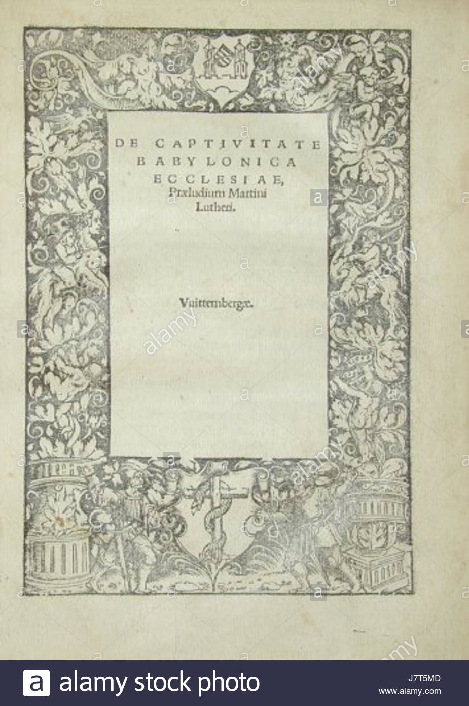

Slide 34
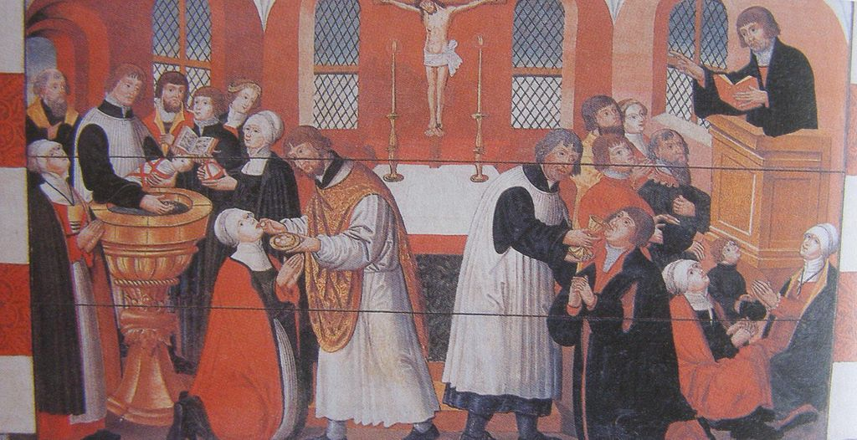
Notes:
Anonyme, le culte luthérien (baptême, communion sous les deux espèces, lecture de la Bible), XVIIe siècle.

Slide 35
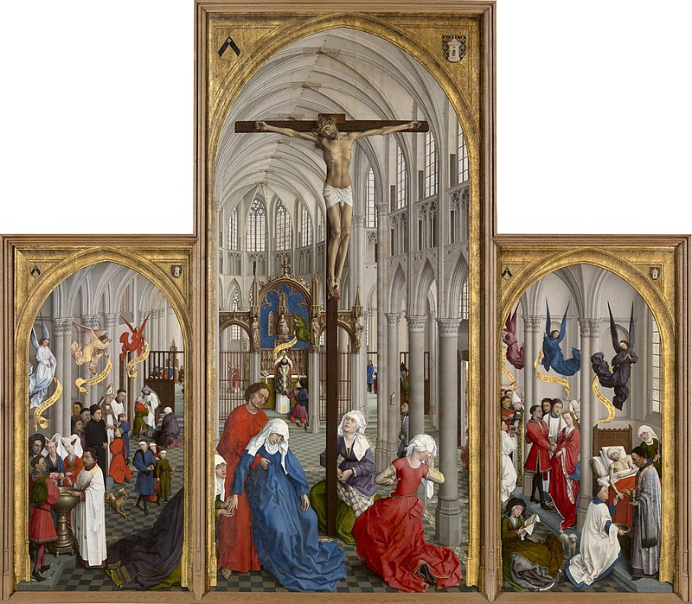
Notes:
Roger van der Weyden, Triptyque des sept sacrements, vers 1445-1450

Slide 36
- SOLUS CHRISTUS
Le Christ
et non le Christ avec la Vierge et les saints
l’unique médiateur
Débat intrachrétien au XVIe siècle
« pas de confusion » (risque de confusion ou d’association)
- rejet de l'autorité papale

Slide 37
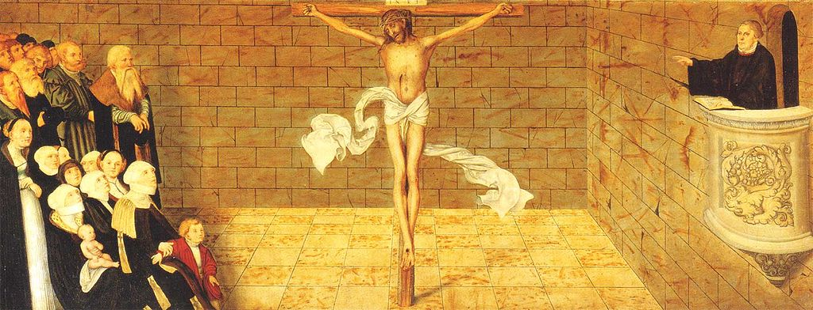
Lucas Cranach le jeune, Luther en chaire, vers 1547-1548

Slide 38
>>> réforme de la liturgie
1525 :
élimination de la doctrine sacrificielle (la messe est un signe de la bienveillance de Dieu envers les hommes)
rejet de la transsubstantiation (mais pas de la communion sous les deux espèces)
abandon du sacerdoce (mariage des prêtres)

Slide 39
par l’écriture seule, par la grâce seule, par la foi seule,
- et non, l’écriture seule ou la grâce seule ou la foi seule
le Christ seul,
- et non le Christ et l’Eglise
+ « soli Deo gloria » (couronnant l’ensemble) > à Dieu seul la gloire

Slide 40
B - UNE NOUVELLE IMAGE DE DIEU

Slide 41
- Le rejet du « châtiment de Dieu »
« Nous pâlissions au seul nom du Christ. On nous le présentait comme un juge sévère, irrité contre nous. On nous disait qu’au Jugement dernier, il allait nous demander compte de nos péchés, de nos pénitences et de nos œuvres.
Et comme nous ne pouvions nous repentir assez et faire des œuvres suffisantes , il ne nous restait que la terreur»
(Cité par J. Delumeau, Un chemin d’histoire, Paris, 1981, p.26).
> Dieu juge, Dieu des châtiments.
> Peur du Jugement dernier, peur du diable.

Slide 42
Dante, Diabolus, Commedia, Codex Altonensis, folio 48r.
Description réaliste de l’enfer dans les prédications de la fin du Moyen Age.

Slide 44
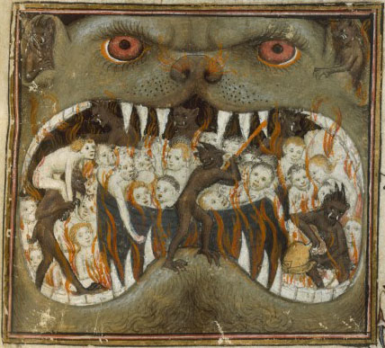
Enluminure du Maître de la cité des Dames, La gueule des enfers, début XVe siècle, Bnf.

Slide 45
- Le refus des « œuvres »
Une réponse à une conception immanente du châtiment de Dieu : les « œuvres »
Pèlerinages
Processions
Confessions
Messes
Aumônes

Slide 46
Contexte d’expansion de la piété intégrée par l’Eglise autour de 1500 :
Exprimée dans une forme de croissance chiffrable :
Par exemple à Cologne en 1500 :
40 000 habitants
11 chapitres de chanoines
22 couvents
19 églises paroissiales
100 chapelles
> On y célèbre quotidiennement 1000 messes

Slide 47
C - UNE NOUVELLE ECCLESIOLOGIE

Slide 48
Le rôle des Flugschriften (pamphlets) de Luther
diffusés en particulier entre 1521 et 1524.

Slide 49
- Le sacerdoce universel
Principe du sacerdoce universel : « nous sommes tous prêtres ».
littérature réformiste (en particulier les écrits d’Erasme)
suppression du célibat obligatoire pour les clercs (violations flagrantes du célibat).

Slide 50
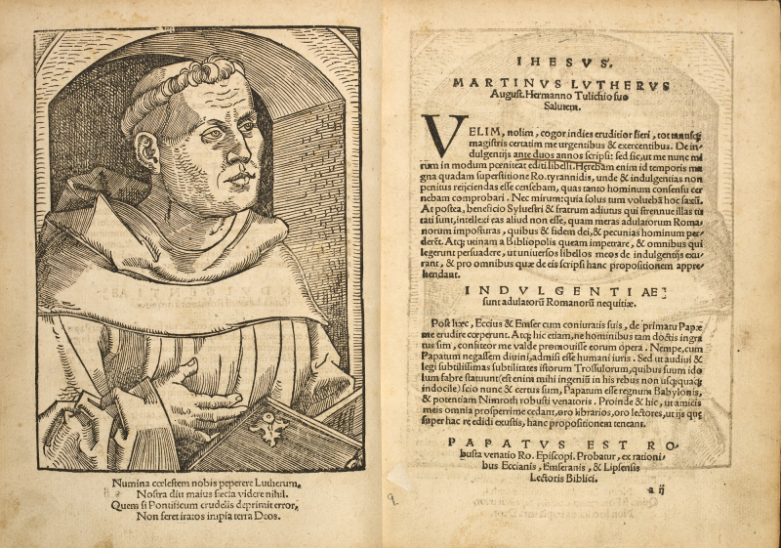

Slide 51
111 nouveaux titres en allemand en 1519
500 nouveaux titres en allemand en 1523
Diffusion dans les villes rhénanes
+ musique et arts figuratifs
+ compositions de cantiques par Luther

Slide 52


Slide 53
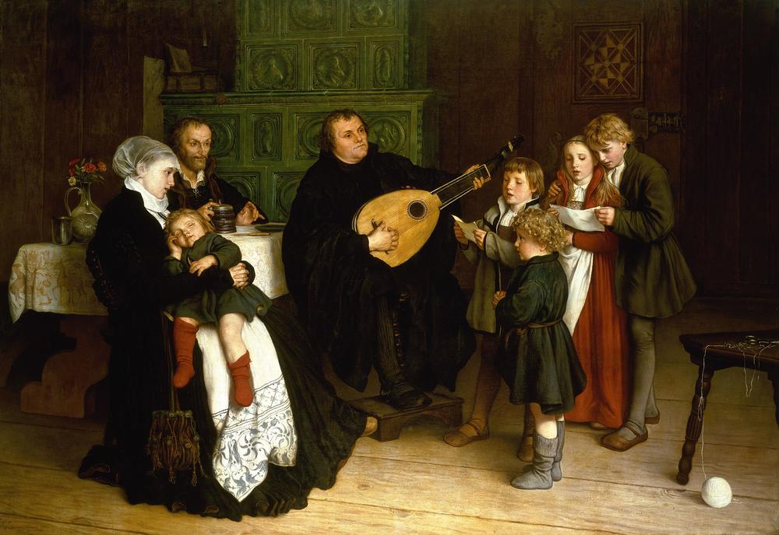
Notes:
Gustav Adolf Spangenberg, Luther et sa famille, vers 1856.

Slide 54
Johann Eberlin von Ginzburg (1470-1533)
Comment il est très dangereux qu’un prêtre n’ait pas d’épouse, 1522.
Gravure sur bois
Mariage du prêtre mis publiquement en scène
Secondé par un homme d’Eglise « évangélique »
Légitimé par une prédication
Encouragé par les laïcs assistant à la scène.
Les premiers mariages de prêtres sont attestés dès le mois de mai 1521.

Slide 55
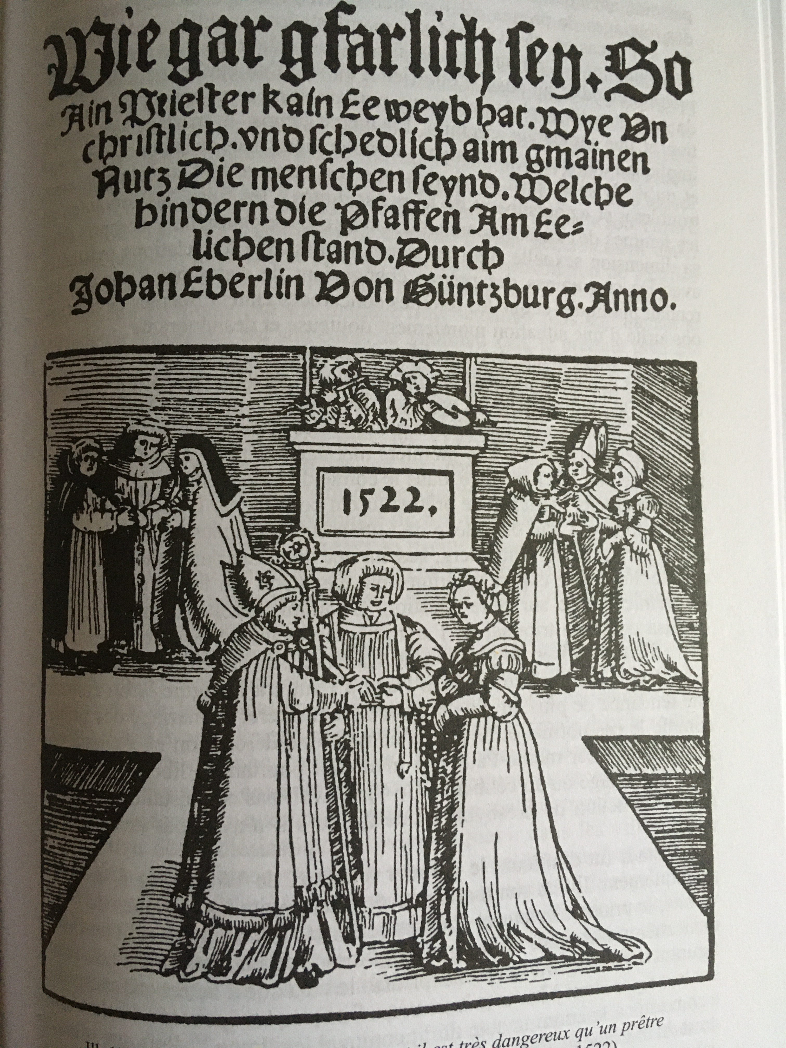

Slide 56
- La désacralisation des « œuvres » humaines
(dont Luther ne trouve pas trace dans l’Ecriture)
Reliques,
Images
Indulgences,
Pèlerinages
(…)

Slide 57
>>> à la recherche de l’Eglise « vraie »
Promouvoir la foi (et non les œuvres)
Manifester la vérité de l’Evangile (et non le pouvoir temporel de l’Eglise)

Slide 58
D – UNE NOUVELLE PASTORALE
Les catéchismes en allemand : une nouveauté du XVIe siècle
Rédigés par Luther à partir de 1529.
Le Petit catéchisme (1529)
Livre de base du christianisme évangélique
Savoir religieux élémentaire de « l’homme du commun »
- Le Grand catéchisme (1529)
Livre des chrétiens plus avancés
Livre adressé surtout aux pasteurs pour les aider à tenir des prédications

Slide 59


Slide 60
II - L’ALLEMAGNE ENTRE MILLENARISMES ET RADICALISMES

Slide 61
A – LA NECESSITE DU RELAIS PRINCIER

Slide 62
- Le ralliement des villes
La réformation gagne les milieux urbains
- Diètes incapables d’éradiquer le mouvement
Constance, puis Erfurt, Magdebourg, Brême, Nuremberg
Refus d’appliquer la diète de Worms

Slide 63
- Le ralliement des princes-électeurs
Difficulté d’une politique unitaire au niveau de l’Empire
Emergence des « Etats-nations »
Nécessité pour Luther de se tourner vers l’autorité politique
Imposer une discipline ecclésiastique
Eviter la prolifération des communautés incontrôlées :
« Il y a autant de sectes et de credo que de têtes »

Slide 64
Affaire personnelle de chaque prince
Affaire collective de la nation allemande
lutte du sacerdoce et de l’Empire
ressentiment profond contre Rome.

Slide 65
La formation de partis politiques religieux témoigne de l’impossibilité de mettre en place une politique religieuse unitaire au niveau de l’Empire.
Le ralliement à la Réformation correspond aussi à un moment d’intensification de l’Etat dans la bascule vers les temps modernes (Nations-Etats et Eglises nationales).

Slide 66
Luther invite les Princes :
à jouer le rôle d'évêques du dehors
à organiser des Églises territoriales
à placer sous leur surveillance « la pure prédication de l'Évangile »
Philippe de Hesse penche depuis 1524 en faveur de la Réformation.
Jean le Constant en Saxe en 1526 fait de même.

Slide 67
En Saxe, Luther impose :
Commissaires et juristes chargés de surveiller les prédicateurs
Mise en place de circonscriptions administratives
// idem dans les autres Etats luthériens (gagnés au luthéranisme)
>> prise en charge par les princes du nouveau mouvement
>> intervention des laïcs

Slide 68
Mouvement de type épidermique
- formations d’union ou de confédérations chrétiennes des chevaliers.
rayonnement régional
> la réformation ne suffit pas à restaurer leur gloire.

Slide 69
// le mouvement gagne les villes
En Allemagne du Nord, les deux-tiers des villes rompent avec Rome.
Division des princes
Nouvelle Diète de Spire (1529) exigeant l’arrêt de la Réforme
- Problème de ralliement à l’empereur
- 14 villes et 6 princes protestent > naissance du sobriquet « protestant »

Slide 70
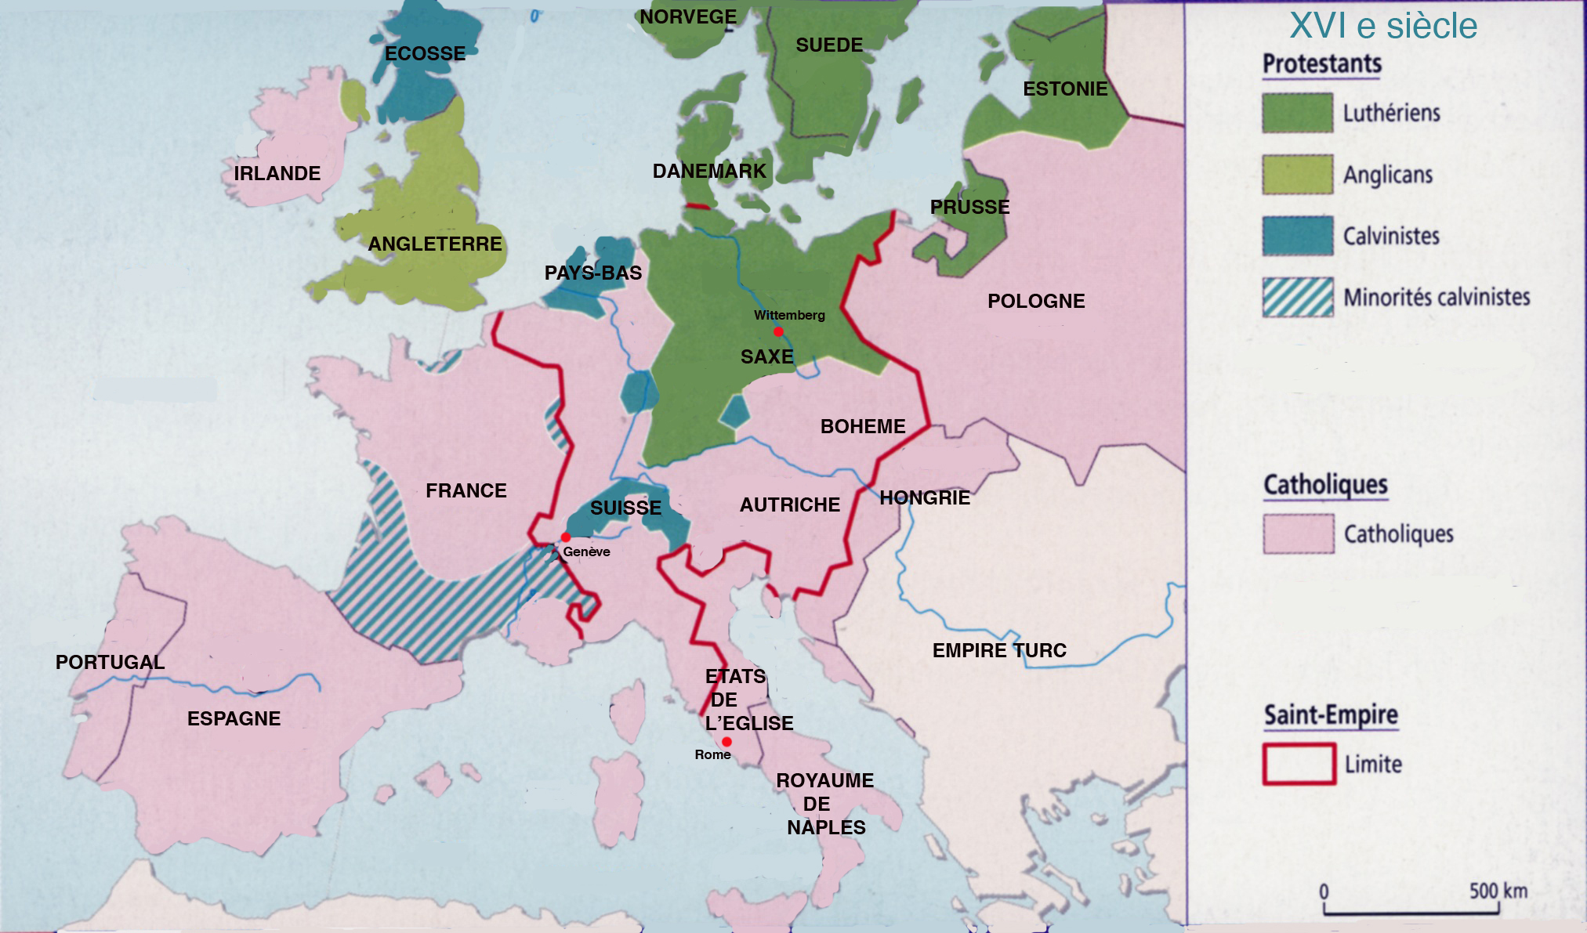


Slide 71
A partir de 1529, les adversaires de la Réforme commencent à utiliser le quolibet « protestant » pour désigner les princes mais aussi les villes libres qui suivent le mouvement réformateur.

Slide 72
+ Naissance parallèle d’alliances politiques pour combattre le luthéranisme
+ moment d’intensification des « Etats-nations ».

Slide 73
B – LA CONFUSION DES REVOLTES ET DES REFORMES

Slide 74
Agitation qui s’empare de l’Allemagne
//
Apparition de dissensions au sein du mouvement évangélique
- Luther
//
Nouveaux prédicateurs
> Conquête progressive

Slide 75
La réformation gagne les milieux paysans
Prêches
Libelles
Pamphlets

Slide 76
Ni rébellion
Ni révolution
Dénonciation du radicalisme
Refus des mouvements millénaristes
Rejet des formes d’instrumentalisation et de récupération

Slide 77
- La guerre des paysans (1524-1525)
- message de Luther
résonnance dans la population majoritairement paysanne
critique des privilèges du clergé,
réorganisation de l’assistance publique, etc.
Révolte née en Forêt Noire suite à une affaire de Corvée (juin 1524)
Révolte gagne Souabe, Allemagne du Sud, Alsace, Thuringe, Saxe
Programme des Douze articles (revendications sociales et religieuses)
Reprise des idées de Luther (Ecriture comme « seule autorité »)

Slide 78
- La lutte de Luther contre Müntzer (1489-1525)
Dans ce cadre, en Thuringe, influence du prédicateur Thomas Müntzer sur les paysans
Fidèle de Luther
Sécession avec Luther
* // lois laïques-lois divines
* Révolte contre « la putain de Babylone »
* Réforme de l’Eglise par la violence
> Triomphe par le Verbe
> Prophétisme mais pas subversion
> Vrais et faux prophètes

Slide 79
Luther, Wider die Mordischen und Reubischen Rotten der Bawren (Contre les meurtriers et les hordes de paysans voleurs), 1524-1526
« (...) tous ceux qui le peuvent doivent assommer, égorger et passer au fil de l'épée, secrètement ou en public, en sachant qu'il n'est rien de plus venimeux, de plus nuisible, de plus diabolique qu'un rebelle (...). Ici, c'est le temps du glaive et de la colère, et non le temps de la clémence. Aussi l'autorité doit-elle foncer hardiment et frapper en toute bonne conscience, frapper aussi longtemps que la révolte aura un souffle de vie. (...) C'est pourquoi, chers seigneurs, (...) poignardez, pourfendez, égorgez à qui mieux mieux ».

Slide 80
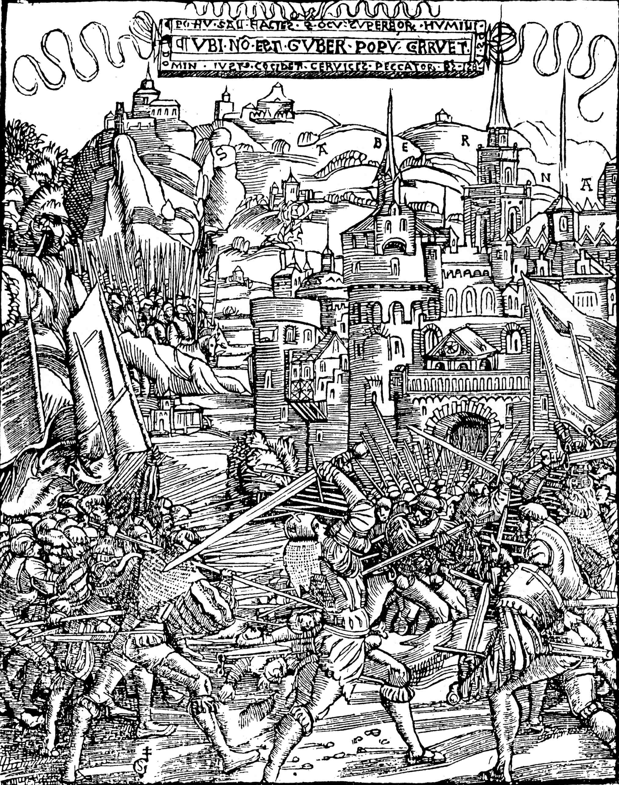
Gabriel Salmon, Guerre des paysans, gravure, vers 1526.

Slide 81
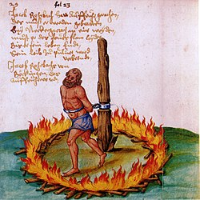
Notes:
Supplice de Jäcklein Rorhbach, guerre des paysans.

Slide 82
Répression dans le sang
100 000 morts (?)
La Réformation n’est pas une révolution
« L’inspiration », mais aussi « l’institution »
Urgence de l’organisation ecclésiale de la Réformation

Slide 83
- L’émergence de divergences
En Allemagne du Sud et dans les cantons suisses
Progression de la Réforme
Influence de l’humaniste Ulrich Zwingli (1484-1531) et non de Luther
Prédicateur de la cathédrale de Zürich
1523, adoption par le canton de Zürich de :
Réforme du culte
Messe supprimée et remplacée par une nouvelle liturgie
Abolition du sacerdoce

Slide 84
CONCLUSION
>> L’Europe de la Réformation : les autres voies de la Réformation

Slide 85
- Vers la formation d’Eglises nationales
En Europe du Nord :
Au Danemark, le roi Frédéric 1er prend les prédicateurs évangéliques sous sa protection.
En Norvège, Christian III impose la Réforme en Norvège
En Suède, le royaume devient officiellement luthérien en 1544.
En France :
La réforme trouve un nouveau souffle dans le calvinisme

Slide 86
- Vers l’organisation d’une riposte catholique
E. Alberi, Relazioni degli ambasciatori veneti al Senato durante il secolo XVI, Florence, vol. XV, 1863, p. 128-129, 133 (Società editrice fiorentina, 1839-1863) (traduction de l’italien : I. Poutrin) – 1532 : relation de l’ambassadeur vénitien.

Slide 87
« En somme, il semble que ces gens, dans certains lieux, aient pris de telles libertés, qu’ils veulent qu’il soit licite à chacun de parler et de prêcher sur la foi, et former de nouvelles sectes, à leur guise, ce qui cause partout une confusion extrême. Et ces séducteurs, pour diffuser leurs opinions plus largement, comme ils ne peuvent pas prêcher partout car cela leur est interdit en de nombreux endroits, ont écrit et fait imprimer toutes leurs opinions en langue vulgaire, de sorte que l’Allemagne en est inondée. Là où ils ne peuvent pas se rendre en personne, on trouve ces livres qui sont lus dans chaque maison, au moins en secret, et chaque personne de condition basse et vile, chaque femme veut disputer de l’Évangile et des lettres de saint Paul et de la foi. […]
Il ne faut pas croire, d’ailleurs, que cette peste ne touche qu’à la seule religion, laquelle pourtant il faut s’efforcer par-dessus tout qu’elle se conserve pure et indemne chez chaque bon chrétien, et qu’elle ne se confonde pas avec de nouvelles hérésies, spécialement pour cette excellente république qui est née chrétienne et qui s’est toujours, jusqu’à présent, conservée pure de toute tache ; mais il faut savoir que ce mal tend également à la destruction de toute forme de domination, en donnant peu à peu toute liberté aux peuples. Lesquels, comme ils ont commencé un peu à mépriser les lois qui leur étaient concédées par quelque permission, n’en veulent plus sentir le frein, mais prennent le mors aux dents ou s’en débarrassent ; soit il chassent malgré lui celui qui les gouverne, soit ils le renversent et pour finir lui réservent un sort horrible et intolérable, comme j’ai pu le voir dans plusieurs pays d’Allemagne où les peuples, ayant déposé les nobles ou les citoyens qui gouvernaient le pays depuis longtemps, les ont remplacés par des tailleurs, des cordonniers et d’autres artisans de cette sorte, lesquels se faisant toujours plus insolents avec la plèbe, et renversant toute loi et tout bon ordre ancien, ont tout disposé à leur guise dans la plus extrême confusion ».

Slide 88
Figure de Karsthans créée par les strasbourgeois de culture humaniste Karsthans
paysan tenant la houe à la main
présenté comme le symbole du nouveau croyant
connaisseur de la Bible
réalisant le sacerdoce de tous les croyants : « nous sommes tous l’Eglise et nul plus que l’autre ».

Slide 89
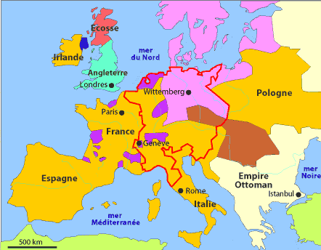
Une Europe religieuse profondément divisée au XVIème siècle.
Catholiques :
Protestants :
calvinistes
luthériens
anglicans presbytériens
Coexistence entre calvinistes, luthériens et catholiques
Chrétiens orthodoxes

